Slide 1

Em hãy ước lượng diện tích của sàn phòng học?

Slide 2
Để đo diện tích sàn phòng học ta dùng đơn vị đo diện tích nào?

Slide 3


Slide 4


3.345 km²
2.095 km²

Slide 5


152 km²
100 km²

Slide 6
Ki-lô-mét vuông là diện tích của hình vuông có cạnh dài 1 km.
1 km
1 km

Slide 7
- Ki-lô-mét vuông viết tắt là km²

Slide 8
24,9 km²
136 km²

Slide 9
Ba trăm linh sáu nghìn ki- lô- mét vuông.
Không phẩy một trăm linh năm ki- lô- mét vuông.

Slide 10
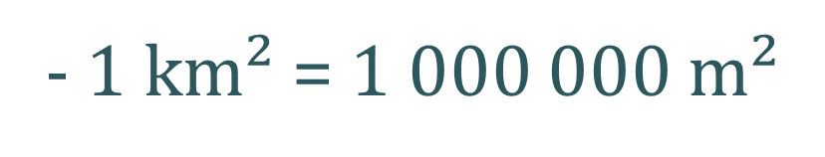

Slide 11

Một nhà máy điện mặt trời muốn lắp đặt các tấm pin mặt trời trên sa mạc. Các kĩ sư dự kiến lắp đặt pin mặt trời trên một trong ba mảnh đất dưới đây.
Biết mảnh đất được chọn có diện tích lớn nhất. Hỏi họ chọn mảnh đất nào?
5 km
6 km
7 km
5 km
B
4 km
C
3 km
A

Slide 12





RUNG CHUÔNG VÀNG
LỚP 5E

Slide 13




Rung chuông vàng
Mảnh đất mà các kĩ sư dự kiến sẽ chọn là:
Câu 1
Mảnh đất A
A
Hết giờ
1
2
3
4
5
Mảnh đất B
0
B
Mảnh đất C
c

Slide 14
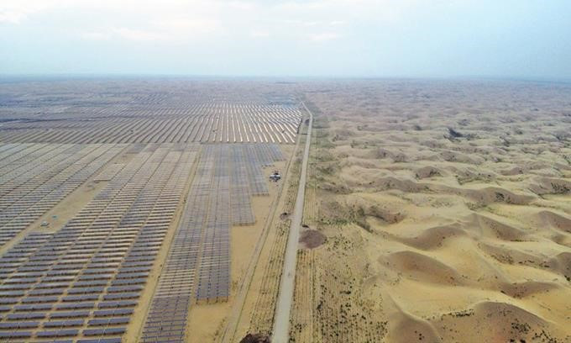
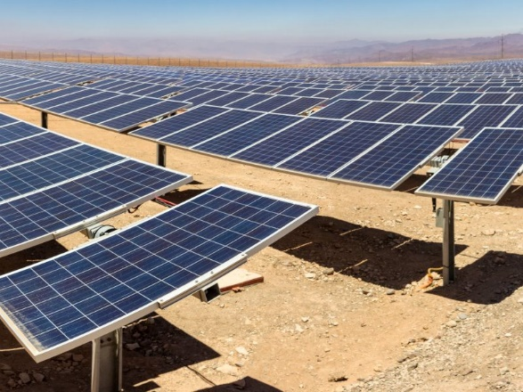
100 km²
Pin năng lượng mặt trời trên sa mạc

